Slide 1
فن تربية الابناء

Slide 2
محاور الدورة
مفهوم التربية
العوامل المؤثرة على تربية الابناء
انماط شخصيات الاطفال
الأساليب الخاطئة في تربية الأبناء
صفات المربي الناجح
مواقف تربوية
استقلال شخصية الابن
كيف تعيد الثقة لابنك؟

Slide 3
مفهوم التربية

Slide 4
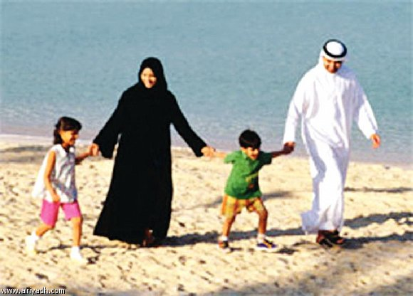
تعريف التربية
هي عملية تعزيز ودعم العاطفة والشعور والتنشئية
الجسدية السليمة لدى الطفل

Slide 5

ضرورة التربية
التربية عملية ضرورية لكل من الفرد والمجتمع معا فضرورتها للإنسان الفرد تكون للمحافظة على جنسه وتوجيه غرائزه وتنظيم عواطفه وتنمية ميوله بما يتناسب وثقافة المجتمع الذي يعيش فيه والتربية ضرورية لمواجهة الحياة ومتطلباتها وتنظيم السلوكيات العامة في المجتمع من أجل العيش بين الجماعة عيشة ملائمة

Slide 6

اهداف التربية
تدعو الأهداف التربوية إلى الأفضل دوما،ولهذا يمكن القول أن هناك مواصفات لا بد منها للأهداف التربوية
عاما لكل الناس
شاملا جوانب الحياة المختلفة
مؤديا إلى التوازن والتوافق بين الجوانب المختلفة
أن يكون مرنا مسايرا لاختلاف الظروف

Slide 7
اهداف التربية
تدعو الأهداف التربوية إلى الأفضل دوما،ولهذا يمكن القول أن هناك مواصفات لا بد منها للأهداف التربوية
صالحا للبقاء والاستمرار ومناسب للكائن الإنساني
متوافقا غير متصادم مع المصالح المختلفة
أن يكون واقعيا ميسرا في التطبيق

Slide 8
وظيفة التربية
نقل الأنماط السلوكية للفرد من المجتمع بعد تعديل الخاطئ
نقل التراث الثقافي وتعديل في مكوناته
إكساب الفرد خبرات اجتماعية
تعديل سلوك الفرد بما يتمشى مع سلوك المجتمع

Slide 9
نظرة واقعية من أمريكا
25 مليون مراهق
أكثر من مليون يقبض عليهم سنوياً
700 ألف يهربون من المدارس
6 الاف ينتحرون سنوياً
1/2 2 مليون يهربون من البيوت
500 ألف يحاولون الانتحار
4 مليون يتعاطون الماروانا

Slide 10
240 ألف حالة عنف كل 3 أشهر في المدارس الفرنسية
22.4 % زجر وسب وعنف
3.3 % ضرب واصابات
1.6 % تحرش جنسي
0.2 % حمل اسلحة نارية

